Slide 1
Презентація з всесвітньої історії на тему: «Масова культура початку 20 століття» учениці 10-А класу Бобкової Анастасії

Slide 2
Породжені людиною техніка і технології вирішальним чином визначають умови людського існування, змінюючи ландшафт і клімат. Створюються нові види мистецтва. Зовсім не випадково сучасну західну цивілізацію іменують техногенною (тобто породженою технікою). Перехід до постіндустріального суспільства.

Slide 3
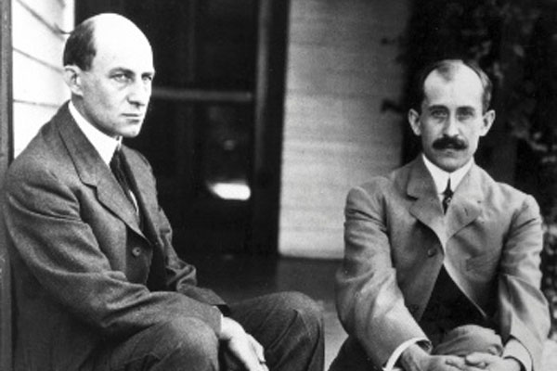
Космонавтика - 1903 р. брати Райт здійснили перший політ на літальному апараті, сталося це в Кітті-Хок (США);

Slide 4
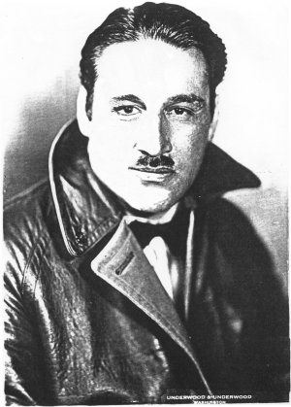
-1909 р. Луї Блеріо перелітає за 36 хв. Ла Манш

Slide 5
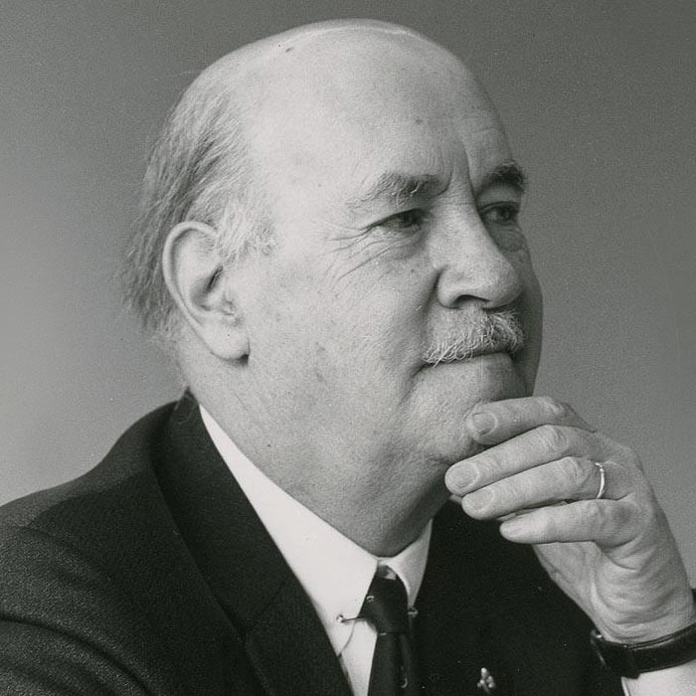
- перший світовий рекорд швидкості з екіпажем (3 чол.) - 111 км/год встановлює 29 груд. 1911р. Ігор Сікорський полблизу Києва;

Slide 8
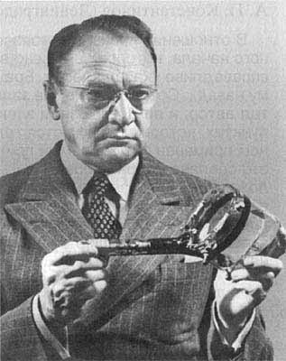
Телебачення -Його поява — 1946 р.; - винайдене Зворикіним
Мал. Зворикін з розробленою ним електронною телевізійною передавальною трубкою — іконоскопом, 1937

Slide 9
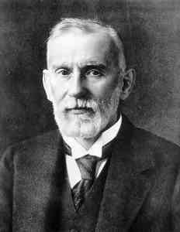
Медицина - У 1910 р. Ерліх відкриває перший антибіотик — салварсан (проти лікування сифілісу);

Slide 10
- У 1921 р. Бантінг і Бест уперше отримали інсулін

Slide 11
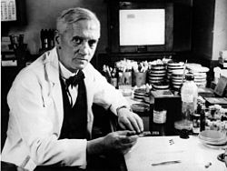
- У 1928 р. видатний шотландський бактеріолог Флемінг відкрив пеніцилін

Slide 12
Науковий розвиток і пов'язаний з ним прогрес матеріальної культури у XX ст. зумовили багаторазове посилення єдності людської культури в масштабах всієї планети, а також поєднання двох протилежних тенденцій — з одного боку, зросли можливості людини, а з іншого — людина стала своїм власним заручником.

Slide 13
Модернізм і постмодернізм - (Перша пол. 20 ст.) об`єднує авангардизм — розрив з визнаними нормами і традиціями, бунт проти старих форм не тільки в мистецтві, але й у житті взагалі; - особливо цінується вироблення власного, ні на кого не схожого образу -(Друга пол. 20 ст.) -постмодернізм; не припинялося новаторство

Slide 14
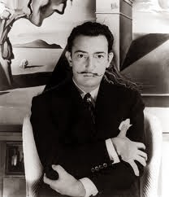
Образотворче мистецтво - Сюрреалізм його зачинатель Сальвадор Далі

Slide 15
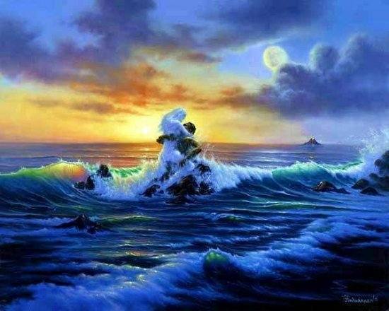
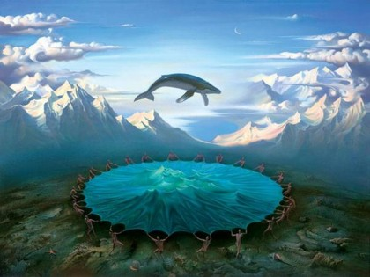
його картини :

Slide 16
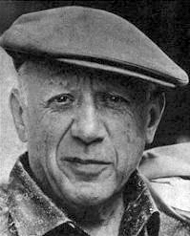
Скульптор та художник Пікассо

Slide 17
Література - Процвітали такі жанри в літературі: 1)реалізм - стиль і напрям у літературі та мистецтві, мета якого правдиве відтворення дійсності в її типових рисах., 2)психологізм — передача худ. образами внутр. стану персонажа, його переживань; 3)романістика(«Петро Перший» Толстого)

Slide 18
«Масова культура», як культурний феномен Бурхливе зростання населення, особливо міського, збільшення середнього терміну життя людей змінили саму структуру раніше роз'єднаного суспільства, а розвиток засобів масової комунікації привів, уперше в історії, до його об'єднання в єдине ціле.

Slide 19
Використані джерела: 1. https://uk.wikipedia.org/wiki/Культура_XX_століття

Slide 20
Дякую за увагу!

